Slide 1
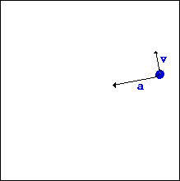
Движение по окружности

Slide 2
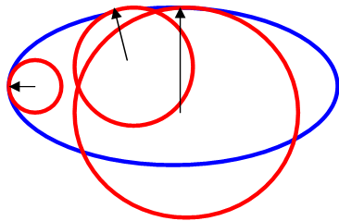
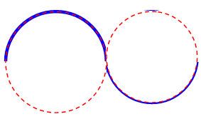
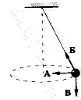
Случай криволинейного движения
Движение тела по окружности является частным случаем криволинейного движения.
Любую кривую можно представить как сумму дуг окружностей разного (или одинакового) радиуса

Slide 3
Кинематические характеристики
Перемещение – S
Скорость – U
Ускорение – a

Slide 4
Перемещение
Угловое перемещение (угол поворота):
Δφ
Линейное перемещение:
вектор Δs
Пройденный путь (длина дуги) Δl связано с углом поворота соотношением:
Δl = R∙Δφ
При малых углах поворота
l ≈ s.
Δφ

Slide 5
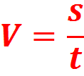
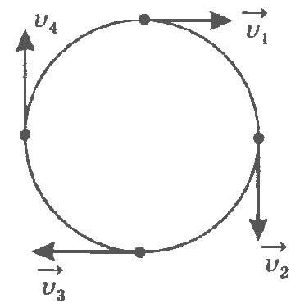
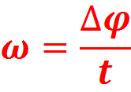
Скорость
Линейная (мгновенная скорость)
всегда направлена по касательной к траектории, проведенной к той ее точке, где в данный момент находится рассматриваемое физическое тело,
мгновенная скорость совпадает по направлению с перемещением за малый промежуток времени
Угловая скорость – угол поворота, на который поворачивается точка за время t
Угловая скорость измеряется в рад/с.
Δφ

Slide 6
Скорость
Линейная и угловая скорости связаны соотношением: υ = ωR
При равномерном движении тела по окружности величины υ и ω остаются неизменными.
В этом случае при движении изменяется только направление вектора.
Равномерное движение тела по окружности является движением с ускорением.
Δφ

Slide 7
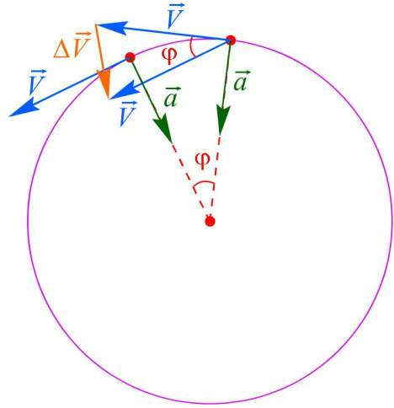
Ускорение
направлено по радиусу к центру окружности;
его называют нормальным или центростремительным ускорением.
Модуль центростремительного ускорения связан с линейной v и угловой ω скоростями соотношениями:

Slide 8
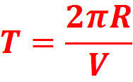
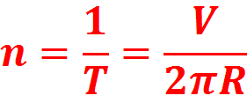
Период и частота
Время, за которое совершается один оборот, называется периодом T.
Единица измерения периода - секунда
Частота вращения n – число полных оборотов в единицу времени
Единица измерения частоты-
[ν] = с⁻¹ = Гц.
Δt

Slide 9
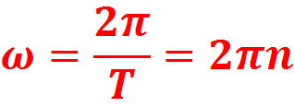
Связь периода и частоты
С линейной скоростью
С угловой скоростью
С центростремительным ускорением

Slide 10
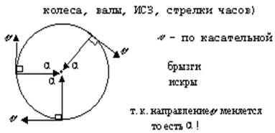
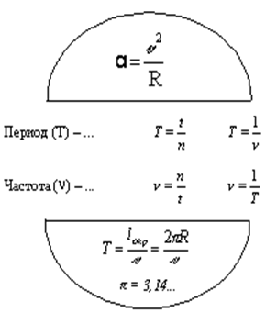
Итоги

